Slide 1
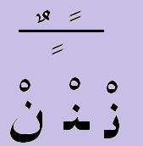
اَلْإدْغَامُ بِلا غُنَّة
ل ر

Slide 2
ادغام بلاغنة
İdgam bilâğunne harfi
Sâkin Nûn
مِنْ لَدُنْكَ
مِلَّدُنْكَ
er tasarım

Slide 3
اَلْإدْغَامُ بِلا غُنَّةِ
Tenvin
İdğam Bilâğunne harfi
خَيْرٌ لَكُمْ
خَيْرُلَّكُمْ
Ert

